Slide 1




Методичне об’єднання вчителів
початкових класів
Сухомаячківської загальноосвітньої школи І-ІІІст.

Slide 2
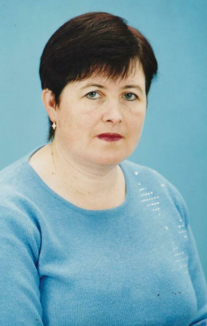
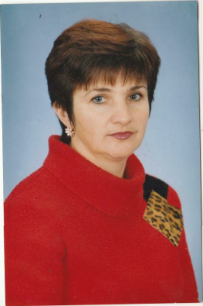
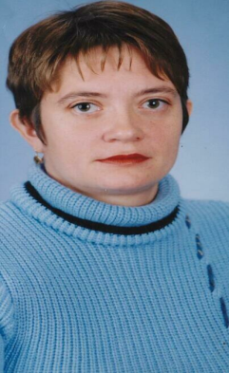
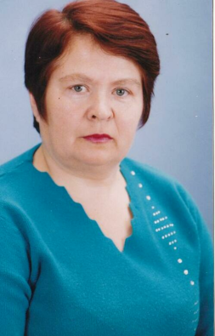

Методичне об’єднання
вчителів початкових класів
Козирод Л.І.
Гудзь Л.А.
Проблема, над якою працює
наше методичне об’єднання:
“ Розвиток творчих здібностей та створення сприятливого мікроклімату у процесі навчання ”
Зінич Л.В.
Соломка Н.В.

Slide 3

Основні завдання методичного
об’єднання
глибоке вивчення і практична реалізація програми;
ознайомлення з Державним стандартом початкової освіти, навчальним планом та навчальними програмами;
розвиток пізнавальних інтересів учнів початкових класів.
формування комунікативних умінь та навичок;
екологічне виховання молодших школярів;
формування вміння та бажання вчитися;
створення умов для розкриття духовного і творчого потенціалу учнів;
створення психолого-педагогічних умов для подолання низького рівня навчальних досягнень і формування активності та загальної культури учнів;
традиції і новаторство у навчально-виховному процесі;
формування в молодших школярів навичок здорового способу життя;
аналіз навчально-виховного процесу і його результатів – якості знань, умінь і навичок, вихованості і розвитку школярів;
формування особистості учня, розвиток його здібностей, обдарувань.

Slide 4









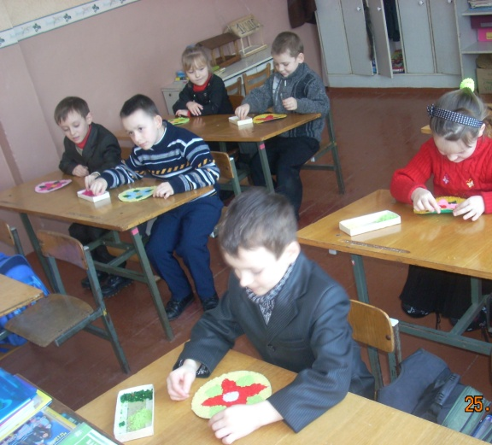
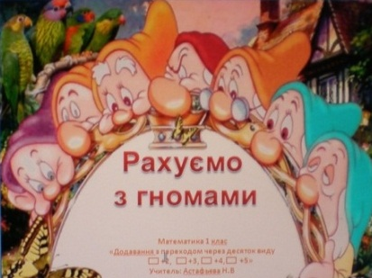
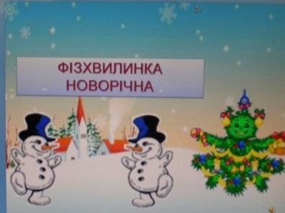
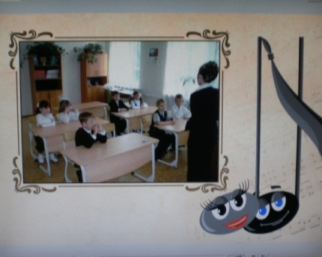
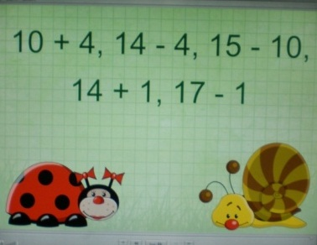

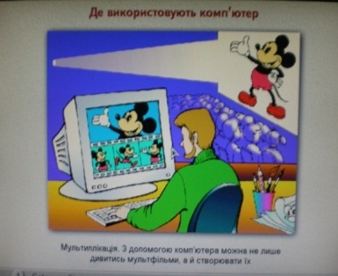



Педагогічна модель розвитку творчих здібностей учнів початкових класів
Інтенсивний розвиток розумових і творчих здібностей дітей, формування у них
різних видів пізнавальної діяльності, накопиченої в соціальному досвіді людства
Педагогічні умови розвитку творчих здібностей і природніх задатків учнів початкових класів
Розробка змісту процесу навчання,
орієнтованого на творчий
розвиток учнів
Використання
сучасних педагогічних
технологій
Співпраця
вчителя і учнів
Дотримання
психологічно-
комфортної
атмосфери
Мультимедійні
презентації
Керування
розвитком
творчих
здібностей
учнів
початкових
класів
Електронні підручники,
комп’ютерні програми
Руханки під музику
Результат: підвищення рівня розвитку творчих здібностей та природніх задатків

Slide 5
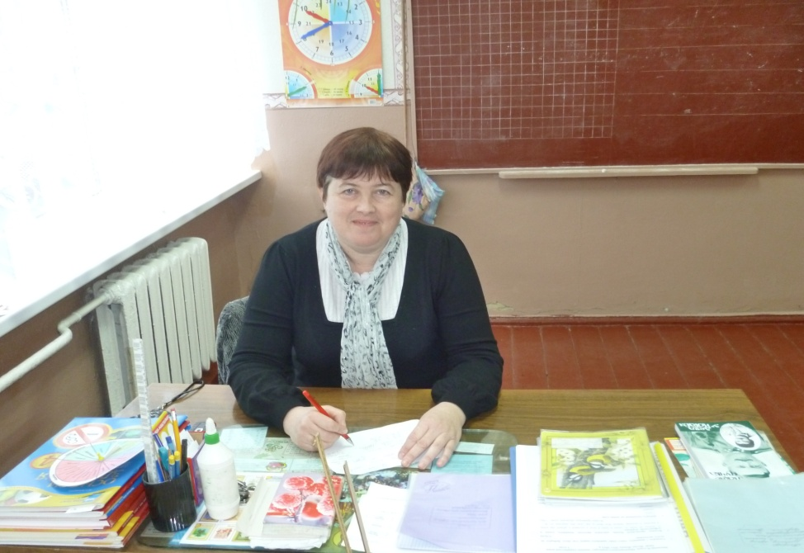
Козирод Людмила Іванівна
вчитель початкових класів
голова методичного об’єднання
Освіта: вища
Педагогічний стаж: 24 роки
Кваліфікаційна категорія: вища
Працює над проблемою:
“ Розвиток творчої уяви та фантазії в навчально-виховному процесі “
Педагогічне кредо:
Щоб уникати помилок, треба набиратися досвіду,
щоб набиратися досвіду, треба робити помилки.

Slide 6
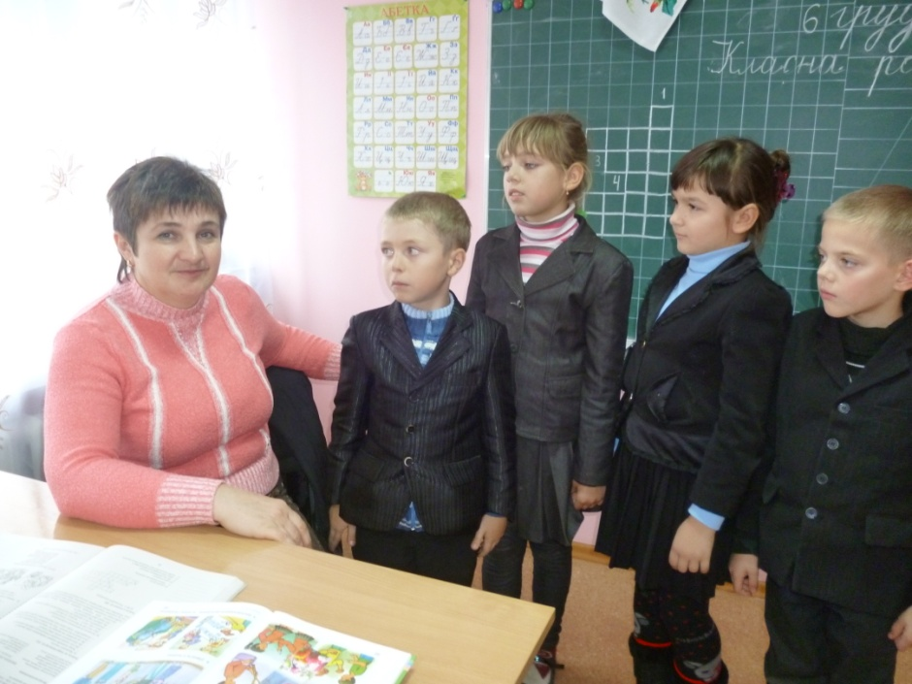
Педагогічне кредо:
Кожна дитина має свій неповторний дар, який потрібно помітити, віднайти, відшліфувати. І тоді вона засяє, заіскриться коштовним діамантом"
Гудзь Людмила Андріївна
вчитель початкових класів
Освіта: середня спеціальна
Кваліфікаційна категорія: спеціаліст,
має звання «старший вчитель»
Педагогічний стаж: 32 роки
Працює над проблемою:
“ Розвиток комунікативних здібностей молодших школярів ”

Slide 7
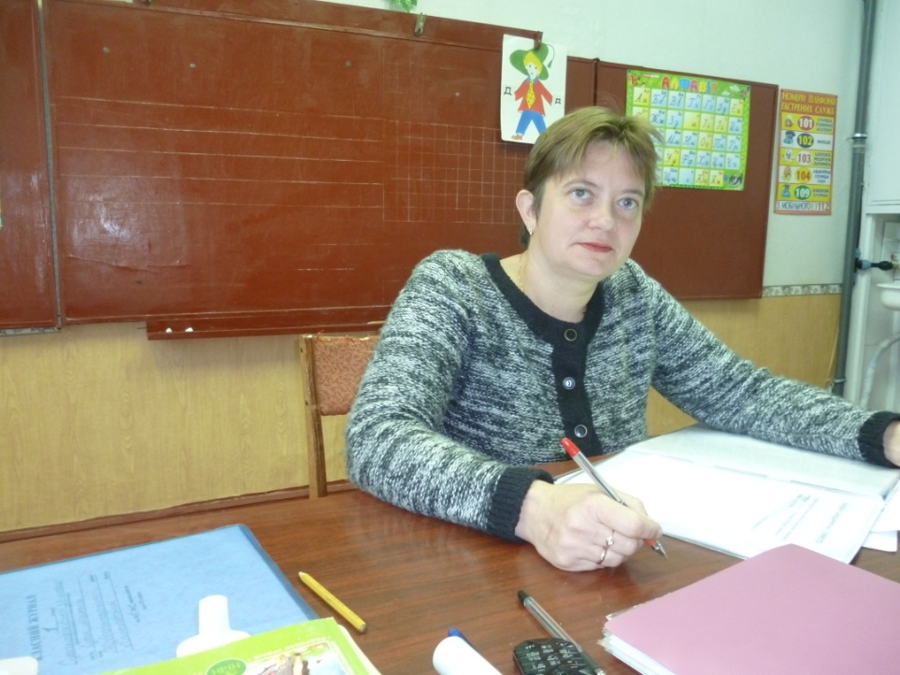
Соломка Наталія Валентинівна
вчитель початкових класів
Освіта: вища
Педагогічний стаж: 24 роки
Кваліфікаційна категорія: І
Працює над проблемою:
“ Розвиток творчого мислення, проблемного бачення, творчої уяви та фантазії молодших школярів “
Педагогічне кредо:
« Любити учнів більше, ніж себе.
Добро у їхні душі лиш вселяти. Радіть життю, творить, навчать,
і разом з дітьми сходинки долати»

Slide 8

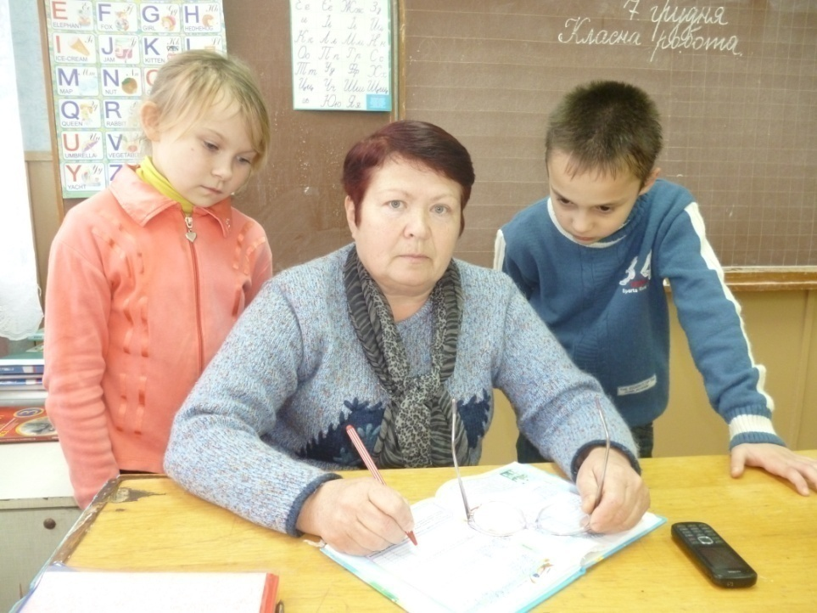
Педагогічне кредо:
«Педагогічне покликання неможливе без гармонії серця й розуму. Вчитель перестає бути вчителем, якщо він перестає вчитися»
Зінич Лідія Василівна
вчитель початкових класів
Освіта: вища
Кваліфікаційна категорія: І
Педагогічний стаж: 38 років
Працює над проблемою:
“ Розвиток мислення молодших школярів ”

Slide 9
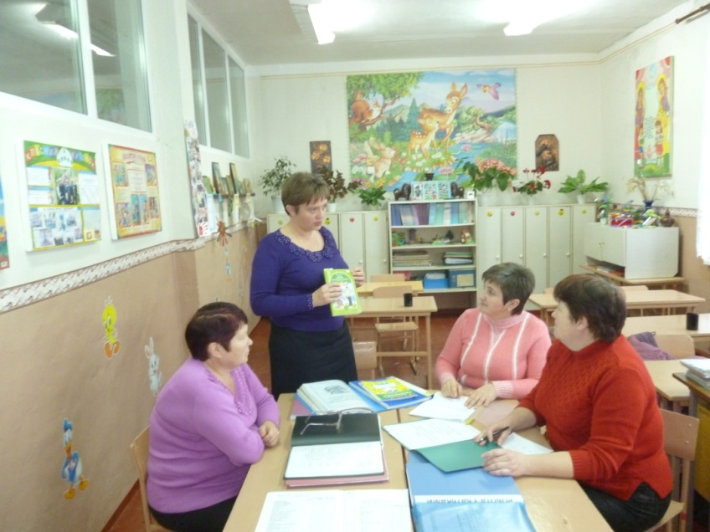
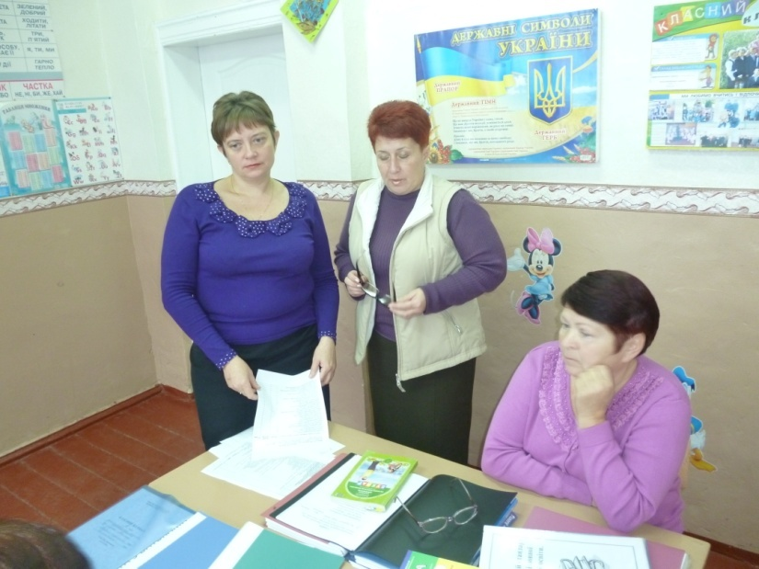
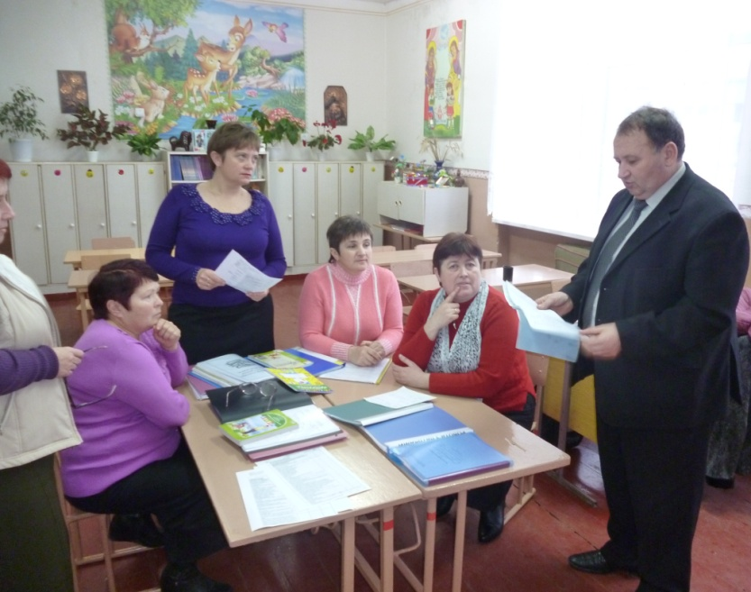
Робочі моменти засідань методичного об’єднання вчителів початкових класів

Slide 10
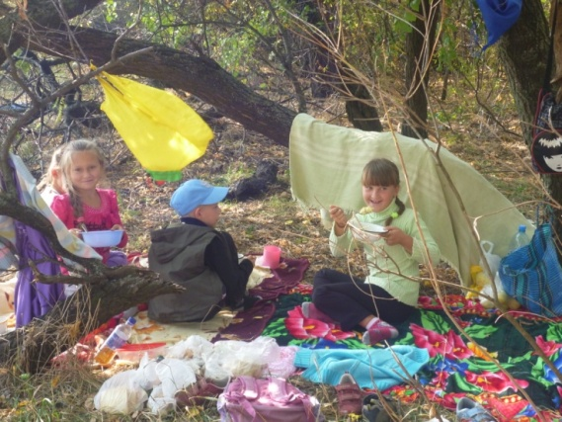
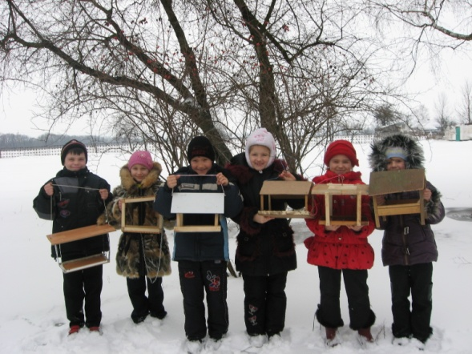

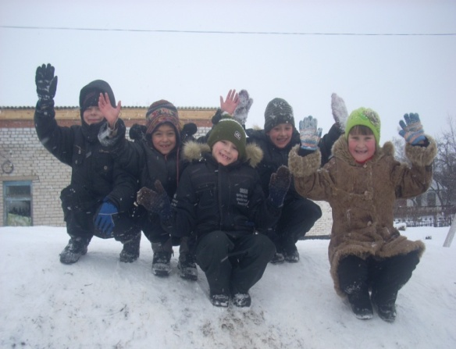
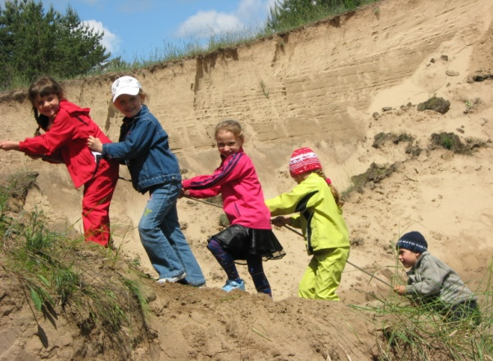
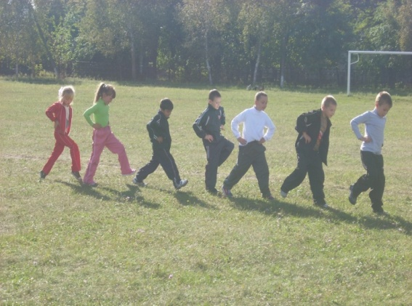
Формування
здорового способу життя

Slide 11
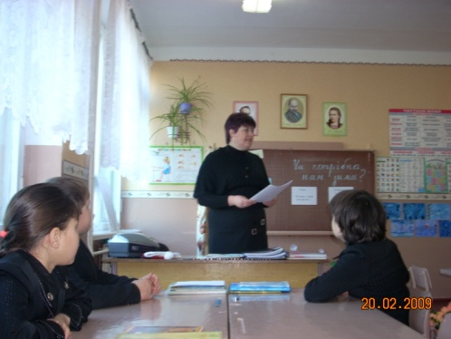
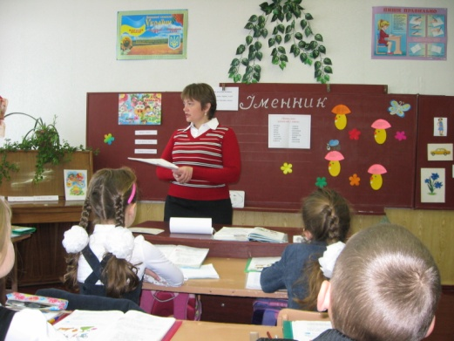
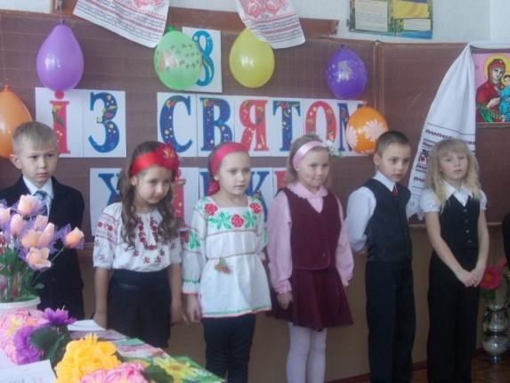
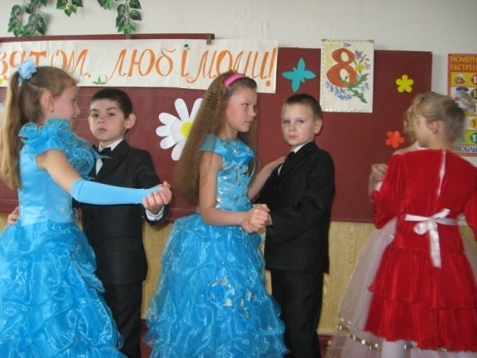
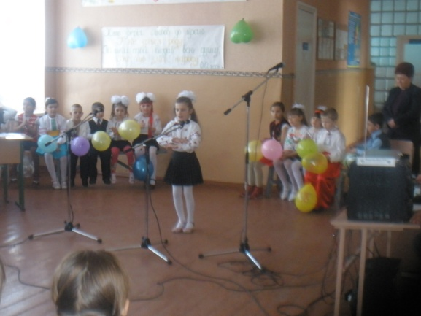
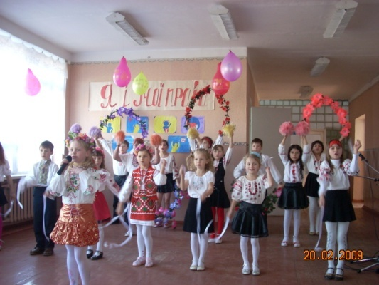
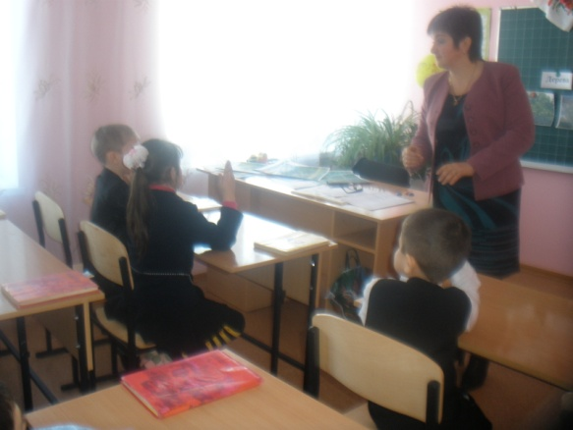
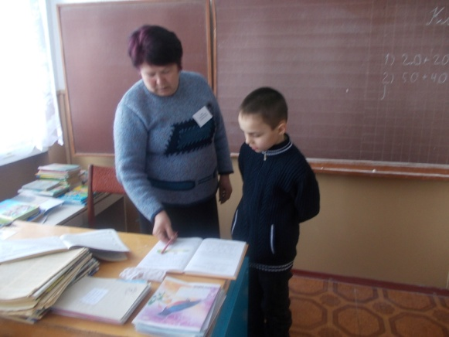
ВІДкриті уроки та виховні заходи

Slide 12
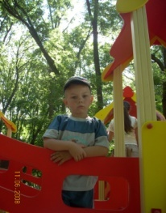

МЕТОДИЧНІ РОЗРОБКИ
Новосанжарська районна адміністрація Відділ освіти Районний методичний кабінет Сухомаячківська загальноосвітня школа І-ІІІ ступенів Гудзь Л.А. ФІЗКУЛЬТХВИЛИНКА ЯК ЗАСІБ РОЗВИТКУ МОВЛЕННЯ ТА КАЛІГРАФІІЧНОГО ПИСЬМА Суха Маячка 2012
Новосанжарська районна адміністрація Відділ освіти Районний методичний кабінет Сухомаячківська загальноосвітня школа І-ІІІ ступенів ПЕРШОКЛАСНИК НА ПОРОЗІ ШКОЛИ ( з досвіду роботи вчителя початкових класів Козирод Л.І.) 2010 рік
Новосанжарська районна адміністрація Відділ освіти Районний методичний кабінет Сухомаячківська загальноосвітня школа І-ІІІ ступенів СОЛОМКА Н,В, Робота з батьками в початковій школі 2012 р.

Slide 13
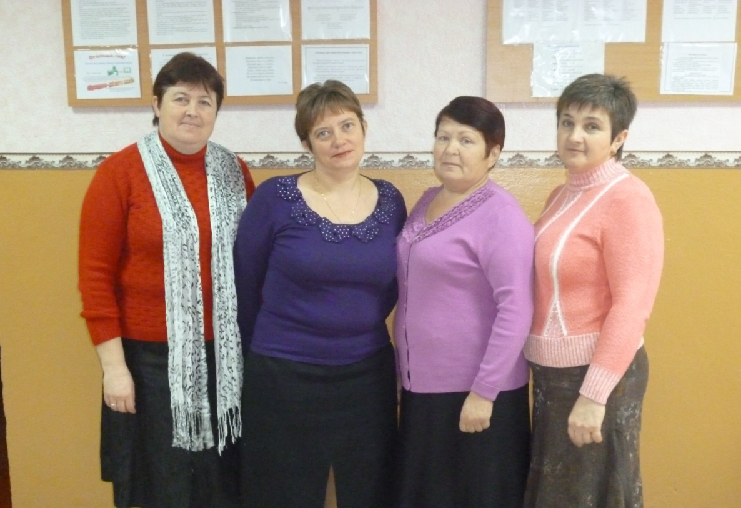




Можна зорі розсипати в небі,
Можна вітер спинити на мить.
Та для цього всміхатися треба
І світ дитини любить!

Slide 14
Дякуємо за увагу!!!

